Slide 1
Dispositivos Móveis como GUI para Objetos Inteligentes
Ercílio Gonçalves Nascimento

Slide 2
Roteiro
Introdução
Contextualização
Internet das Coisas (IoT)
Algoritmos Genéticos
EPOSMote
Modbus
Desenvolvimento
Resultados
Conclusão
Demonstração Prática

Slide 3
Roteiro
Introdução
Contextualização
Internet das Coisas (IoT)
Algoritmos Genéticos
EPOSMote
Modbus
Desenvolvimento
Resultados
Conclusão
Demonstração Prática

Slide 4
Contextualização
Automação Residencial
Monitoramento e/ou manipulação por dispositivos móveis
Interface Gráfica automatizada e adaptável
Interação via rede sem fio

Slide 5
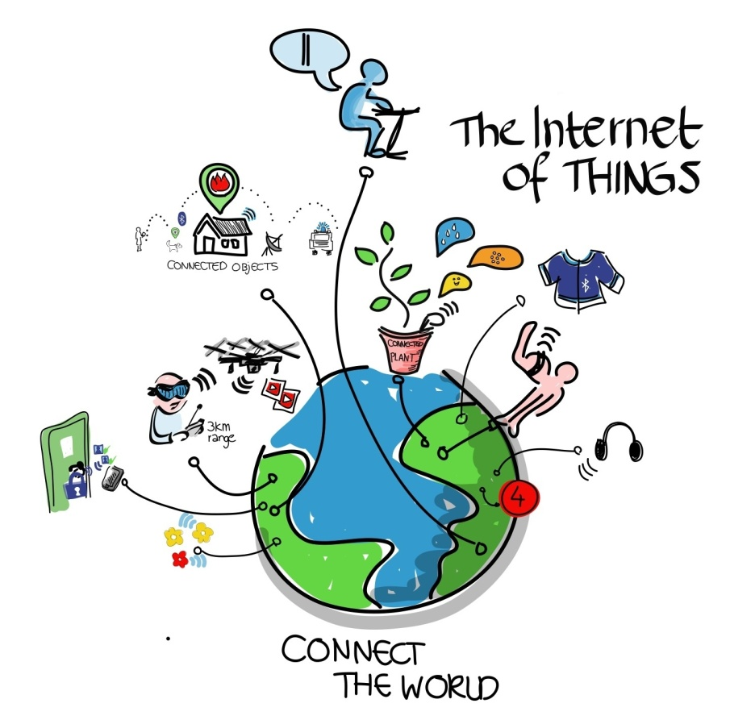
Internet das Coisas (IoT)
Termo proposto por Kevin Ashton (1999)
Grupo de pesquisa Auto-ID Labs MIT

Slide 6
Internet das Coisas (IoT)
Protocolos de comunicação
Interoperabilidade entre as “Coisas”
Objetos Inteligentes
Ocupar pouco espaço
Baixo consumo de energia elétrica
Sistema computacional embarcado
Não possuem interface gráfica

Slide 7
Algoritmos Genéticos
Fundamentado por John Holland - Michigan
Problemas de otimização e busca
Biologia evolutiva
Seleção natural
Recombinação genética (crossover)
Mutação
Algoritmo iterativo

Slide 8
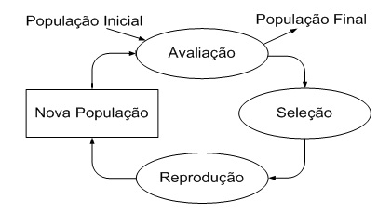
Algoritmos Genéticos

Slide 9
EPOSMote
Projeto EPOS
Sistema operacional embarcado
Desenvolvido no LISHA – UFSC
Facilitar o desenvolvimento de sistemas embarcados
EPOSMote
Hardware de sensoriamento sem fio

Slide 10
Modbus
Protocolo de comunicação em automação industrial
Criado na década de 1970 (1979) pela Modicon
Formato ASCII
Protocolo utilizado nos EPOSMotes

Slide 11
Roteiro
Introdução
Contextualização
Internet das Coisas (IoT)
Algoritmos Genéticos
EPOSMote
Modbus
Desenvolvimento
Resultados
Conclusão
Demonstração Prática

Slide 12
Ferramentas
Eclipse
Oracle MySQL
Android
EPOSMote

Slide 13
Topologia
Banco de dados
Servidor Web Repositório
Servidor Web para tradução de comandos
Gateway USB para envio de comandos via rede sem fio
Objetos Inteligentes

Slide 14
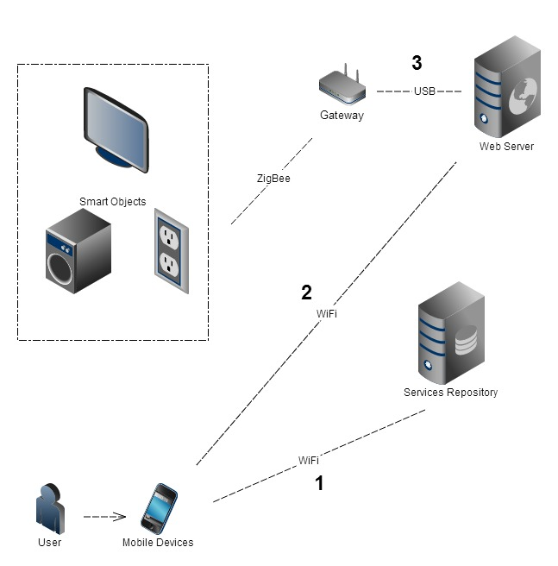
Topologia

Slide 15
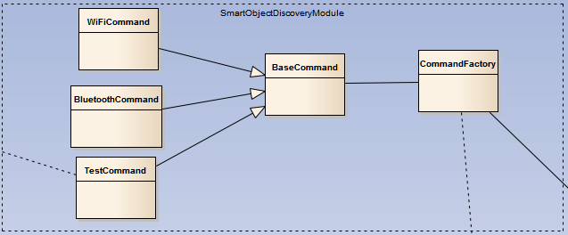
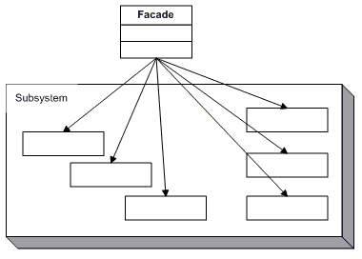
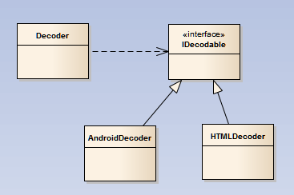
Aspectos de Projeto
Design Patterns
Factory
Inversão de Controle
Facade

Slide 16
Aspectos de Projeto
Modularidade
Codificação mais legível
Módulos específicos para cada funcionalidade
Reuso de código
Melhor manutenibilidade
Portabilidade

Slide 17
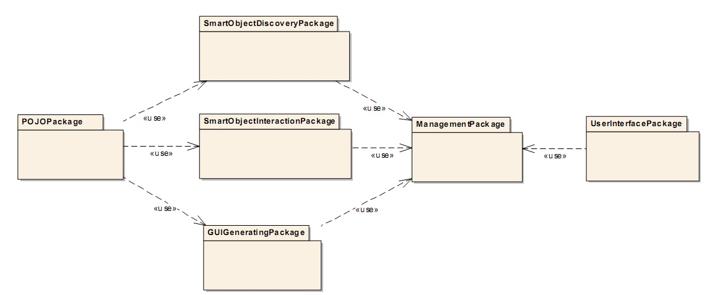
Aspectos de Projeto
Modularidade

Slide 18
Roteiro
Introdução
Contextualização
Internet das Coisas (IoT)
Algoritmos Genéticos
EPOSMote
Modbus
Desenvolvimento
Resultados
Conclusão
Demonstração Prática

Slide 19
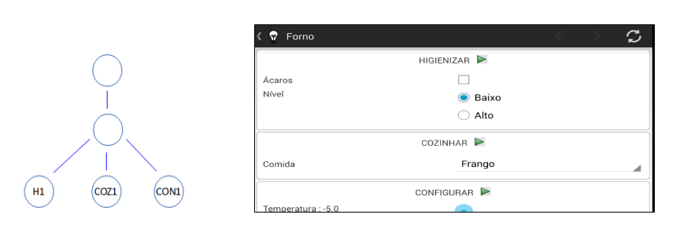
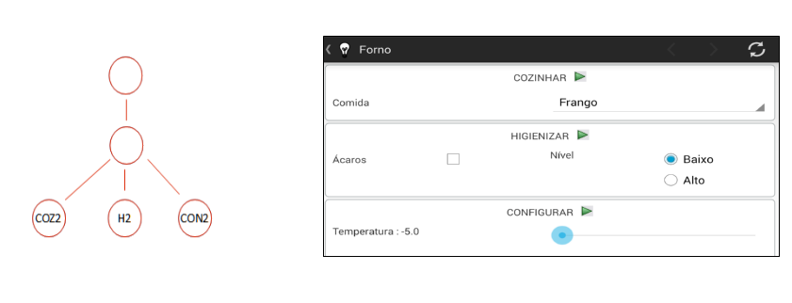
Algoritmos Genéticos - Entrada
V
V

Slide 20
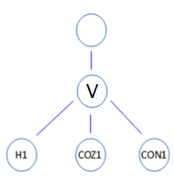
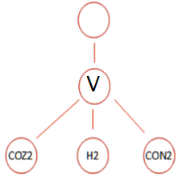
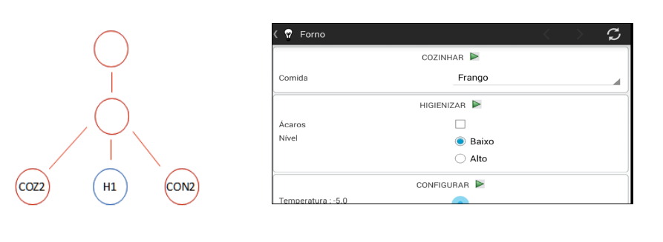
Algoritmos Genéticos - Crossover

Slide 21
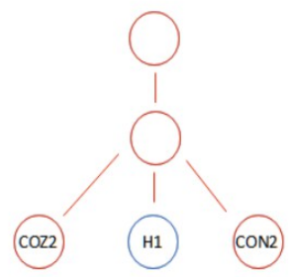
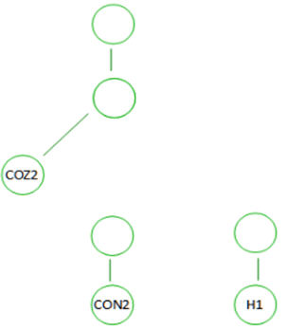
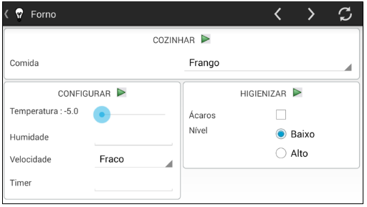
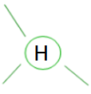
Algoritmos Genéticos - Mutação
V
V
V
V

Slide 22
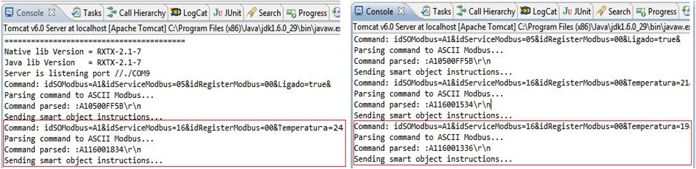


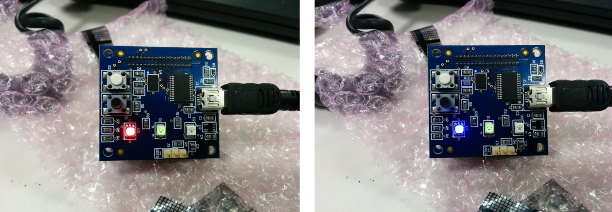
Interação com Objeto Inteligente – AC

Slide 23

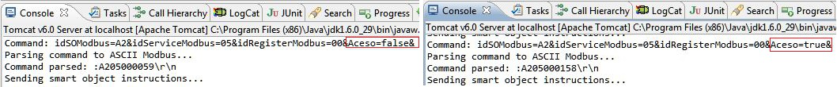


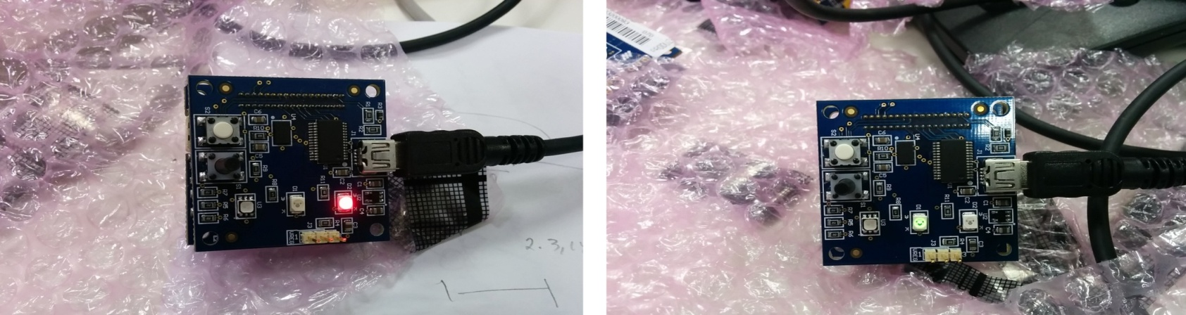
Interação com Objeto Inteligente – Lâmpada

Slide 24
Conclusão
Sistema capaz de gerar interface gráfica automática para interação com Objetos Inteligentes
Centralizar toda a interação em um único aparelho
Perfis de usuário
Eficiente no âmbito da automação residencial

Slide 25
Demonstração Prática

Slide 26
Perguntas?

